Slide 1

TELA 1 - HOME
POP UP 1 (direciona para tela 2)

Slide 2

TELA 2 - EVIDÊNCIAS CIENTÍFICAS
POP UP 1
POP UP 3
POP UP 2
POP UP 4

Slide 3
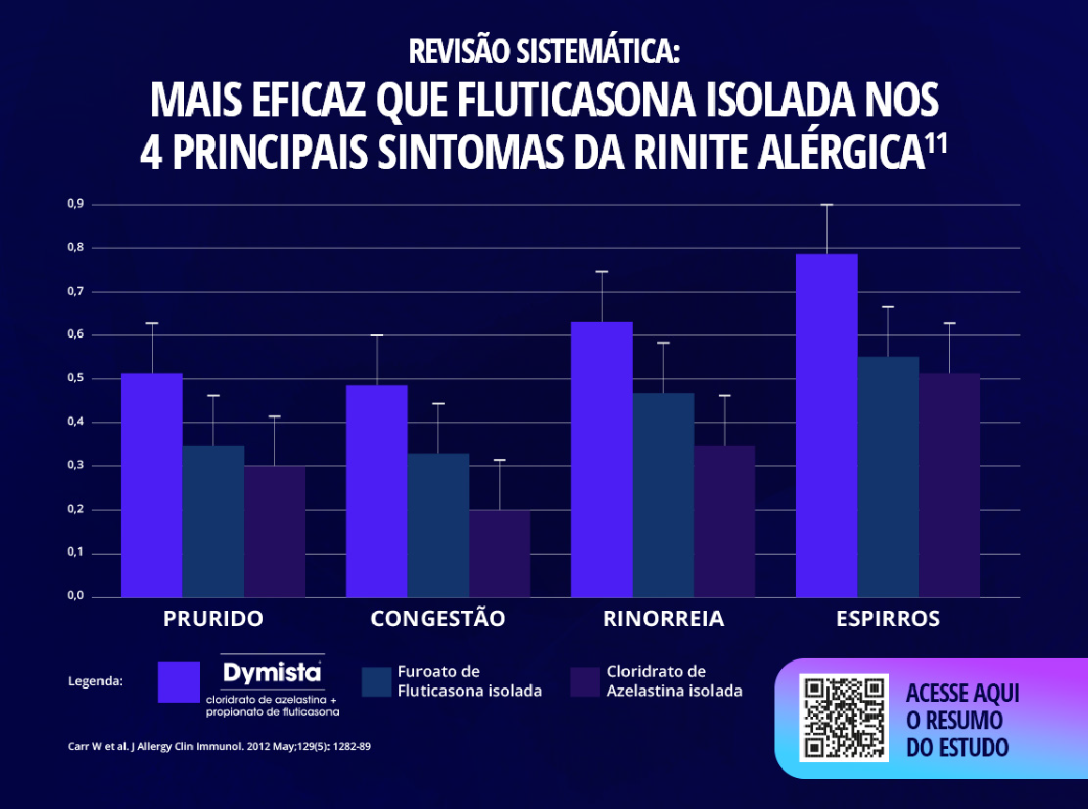
POP UP 2

Slide 4
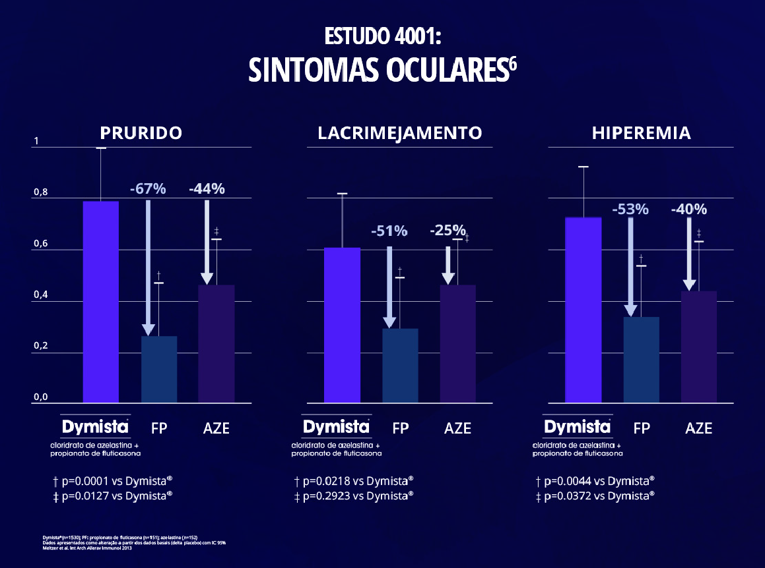
POP UP 3

Slide 5
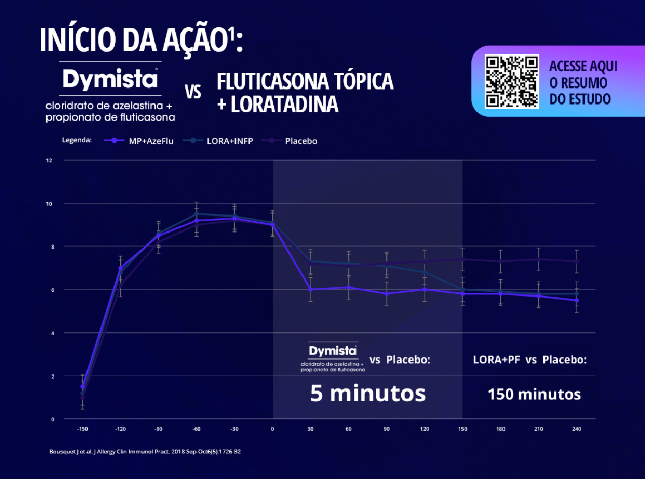
POP UP 4

Slide 6

TELA 3 - PRODUTO
POP UP 5
POP UP 6

Slide 7
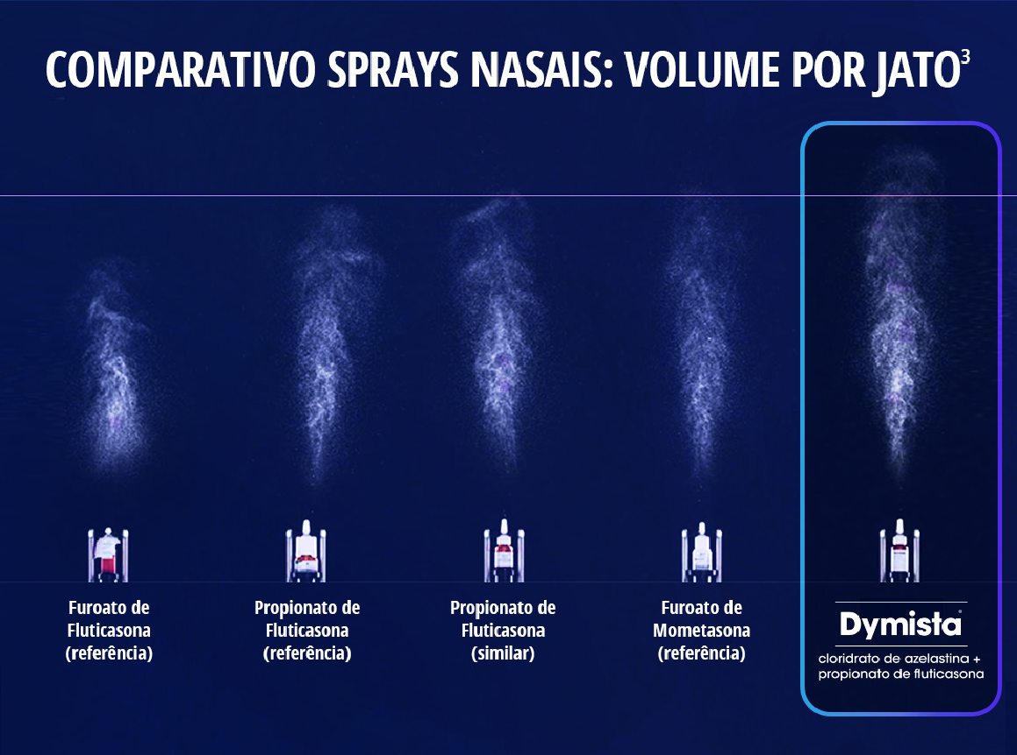
POP UP 5

Slide 8
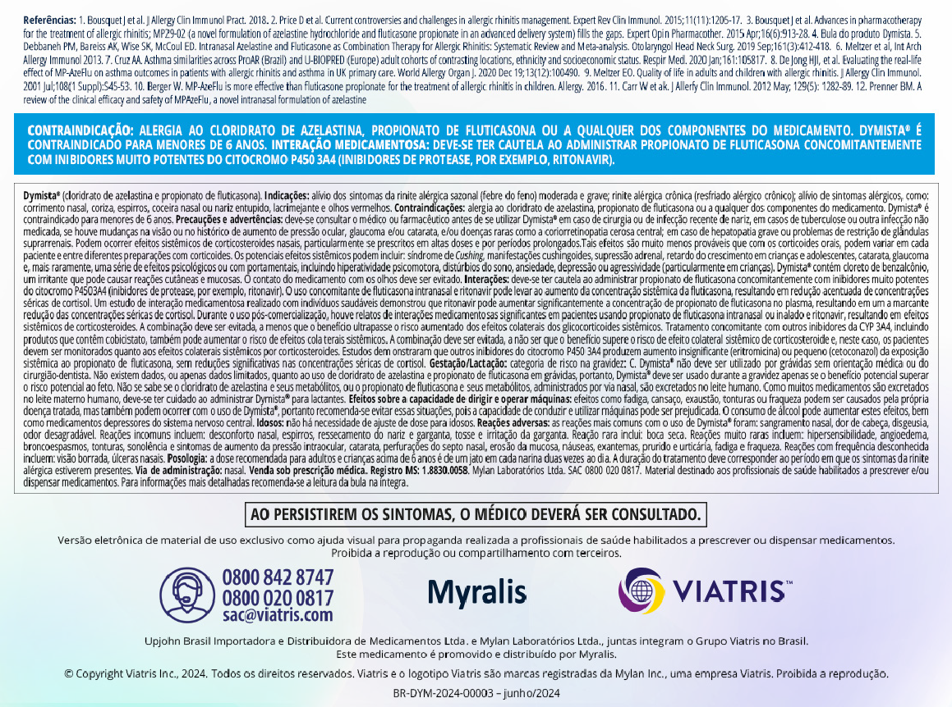
POP UP 6

